Slide 1
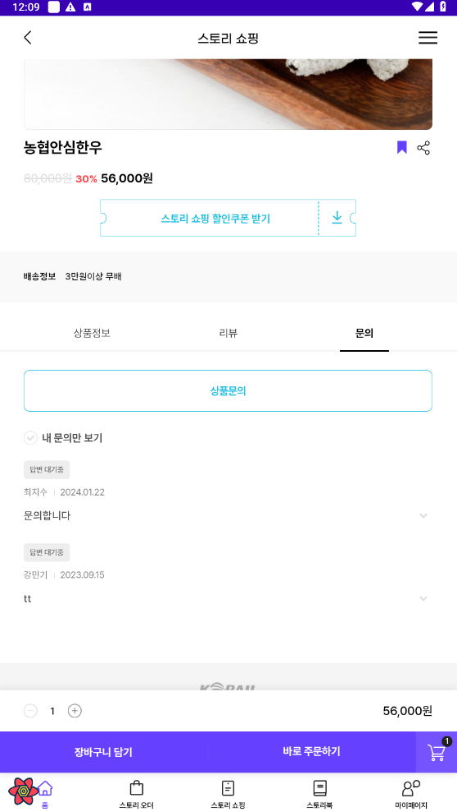
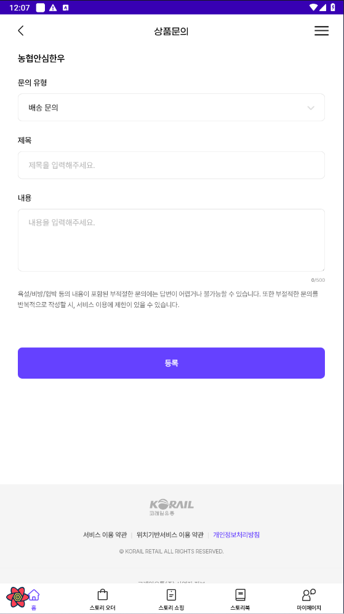
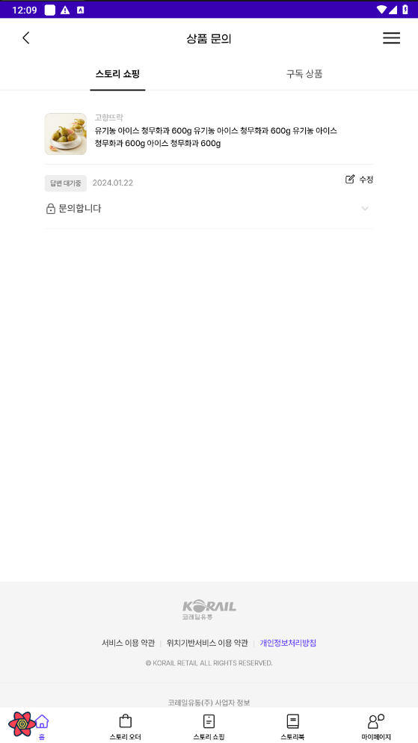
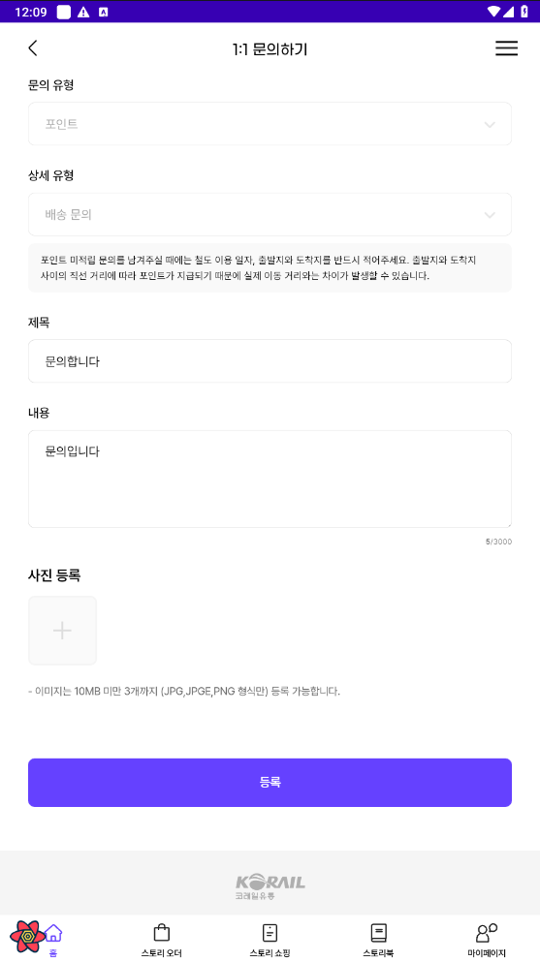
공통으로 표시되어야 하는 내용
1. 문의 유형
2. 제목
3. 내용
4. 사진 등록 *이미지 등록 안내 포함
5. 욕설/비방 등에 대한 안내
상세 유형이 없어서 미표시 필요
‘상품문의’로 표시
상품 페이지
마이페이지 – 상품 문의 페이지
사진 등록 영역 필요

